Slide 1
Лекция 16
РЕЗЬБОВЫЕ СОЕДИНЕНИЯ

Slide 2
РЕЗЬБОВЫЕ СОЕДИНЕНИЯ
Резьбовые соединения – это разъемные соединения деталей с помощью резьбы или резьбовых крепежных деталей – винтов, болтов, шпилек, гаек.
Болт – крепежная деталь в виде стержня с головкой и резьбой, на которую навинчивают крепежную гайку.
Гайка – это деталь с резьбовым отверстием, навинчиваемая на винт и
имеющая форму, приспособленную для захвата ключом или рукой.
Достоинства резьбовых соединений:
возможность создания больших осевых сил благодаря клиновому действию резьбы;
возможность фиксирования зажима в любом положении благодаря самоторможению;
небольшие габариты и простота изготовления;
надежность и удобство сборки и разборки;
возможность точной установки соединяемых деталей и любой степени
затяжки крепежными деталями.
Недостаток – наличие концентратов напряжения, понижающих их прочность.

Slide 3
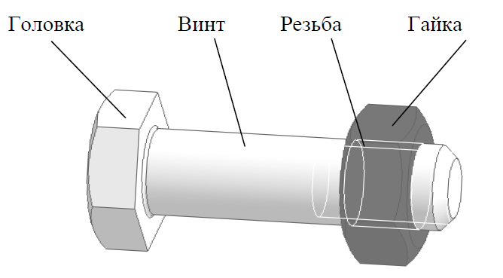
РЕЗЬБОВЫЕ СОЕДИНЕНИЯ

Slide 4
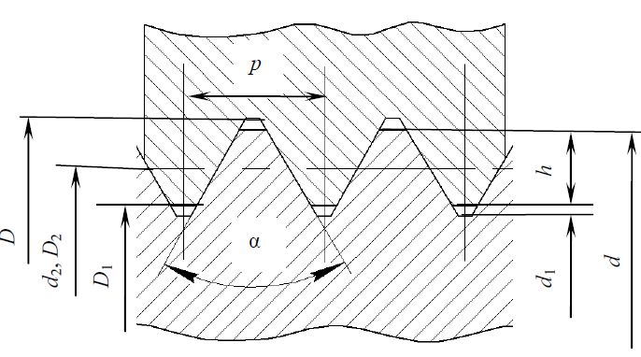
Основные параметры резьбы
диаметр резьбы (винта и гайки): наружный d, D; средний d2, D2; внутренний d1, D1;
профиль резьбы – это профиль выступа и канавки резьбы в плоскости ее осевого сечения;
угол профиля α – угол между смежными боковыми сторонами резьбы осевого смещения;
рабочая высота профиля h, по которой соприкасаются витки винта и гайки;
шаг резьбы p – расстояние по линии, параллельной оси резьбы между средними точками ближайших одноименных боковых сторон профиля резьбы, лежащими в одной осевой плоскости по одну сторону от оси резьбы.

Slide 5
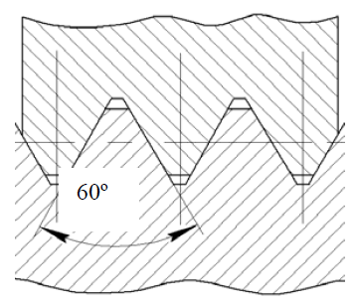
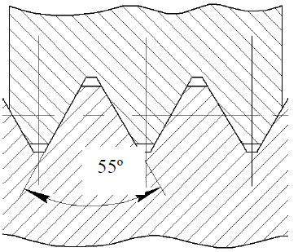
Классификация резьб
Крепежные резьбы.
М е т р и ч е с к а я р е з ь б а является основной крепежной резьбой. Она имеет треугольный профиль с α = 60º, бывает с крупным и мелким шагом: d = 1–600 мм, p = 0,2– 6 мм
Д ю й м о в а я р е з ь б а . В России ее применяют для импортных машин: α = 55º, диаметр – в дюймах, шаг – число ниток резьбы на длине в 1 дюйм. При обозначении указывают наружную резьбу в дюймах.
Ч а с о в а я р е з ь б а является разновидностью метрической:
d = 0,25–0,9 мм; p = 0,075–0,225 мм.

Slide 6
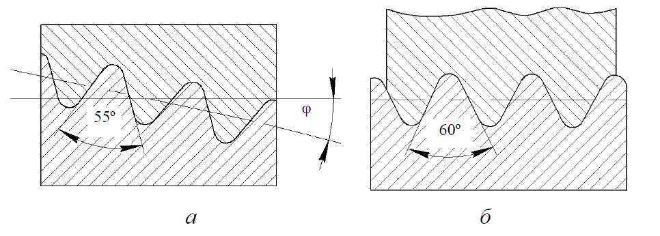
Классификация резьб
Крепежно-уплотняющие резьбы.
Т р у б н ы е ц и л и н д р и ч е с к и е и к о н и ч е с к и е р е з ь б ы представляют собой мелкие дюймовые резьбы (число ниток резьбы на 1 дюйм – от 28 до 11), нарезаемые в основном на трубах и арматуре трубопроводов с d =1/8" − 6" .

Slide 7
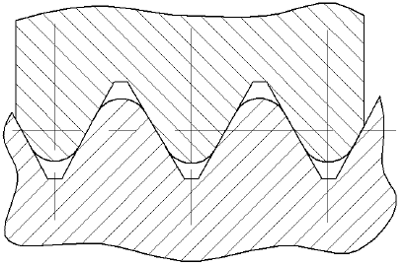
Классификация резьб
К о н и ч е с к а я д ю й м о в а я р е з ь б а является разновидностью дюймовой резьбы. Нарезают ее на конических поверхностях резьбовых изделий с наружным диаметром d = 1/16″–2″. Такая резьба обеспечивает герметичность соединений, ее применение позволяет резко сократить время на завинчивание и отвинчивание (уменьшается угол относительного поворота винта или гайки).
Кр у г л а я р е з ь б а применяется для резьбовых соединений, несущих большие динамические нагрузки (вагонные сцепки), в загрязненной среде с частым отвинчиванием (пожарная арматура), а также в тонкостенных изделиях, требующих герметичности или хорошего контакта (патрон и цоколь электролампы и т. п.)

Slide 8
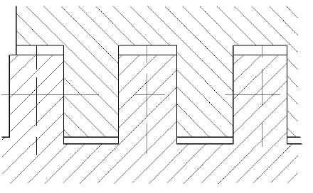
Классификация резьб
Ходовые резьбы.
П р я м о у г о л ь н а я р е з ь б а имеет прямоугольный или квадратный профиль, d и p – в миллиметрах. Эта резьба не стандартизована и применяется сравнительно редко.

Slide 9
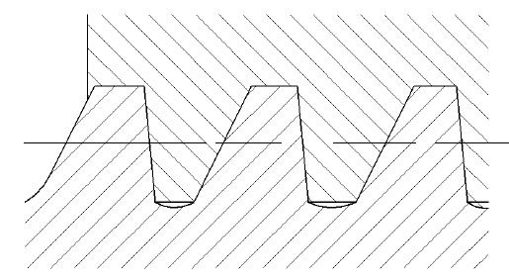
Классификация резьб
Тр а п е ц е и д а л ь н а я р е з ь б а широко применяется в передачах винт – гайка. Она имеет симметричный профиль с α = 30º. По сравнению с прямоугольной трапецеидальная резьба имеет бóльшую прочность. При использовании гайки, разъемной по осевой плоскости, такая резьба позволяет выбирать зазоры путем радиального сближения половин гайки и тем самым устранять люфтовый ход при износе резьбы.

Slide 10
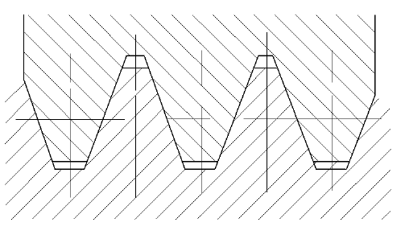
Классификация резьб
У п о р н а я р е з ь б а) используется в нажимных винтах с большой односторонней осевой нагрузкой. Резьба имеет несимметричный профиль. Закругление повышает прочность винта

Slide 11
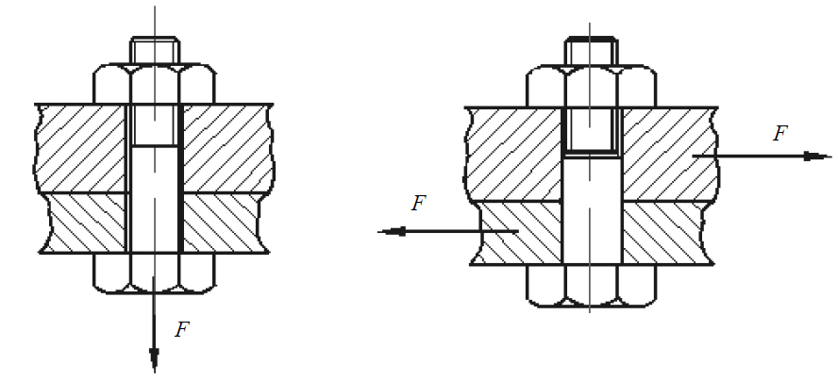
Расчет одиночных болтов
Соединение, нагруженное отрывающей силой и затянутое при сборке

Slide 12

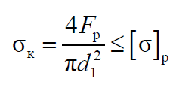

Расчет одиночных болтов
Fр – внешняя нагрузка, приходящаяся на один болт.
где Sт – требуемый коэффициент запаса прочности

Slide 13
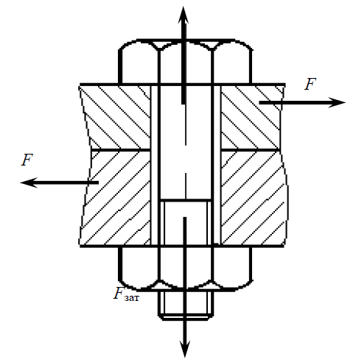
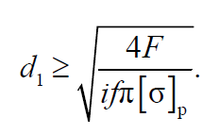
Расчет одиночных болтов
Соединение, нагруженное поперечными силами, сдвигающими детали в стыке
Б о л т ы п о с т а в л е н ы с з а з о р о м

Slide 14
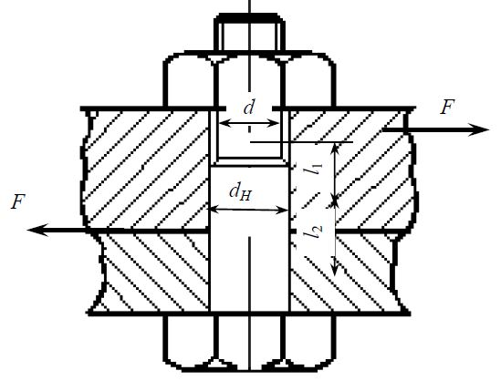
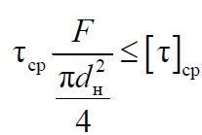
Расчет одиночных болтов
Соединение, нагруженное поперечными силами, сдвигающими детали в стыке
Б о л т ы п о с т а в л е н ы б е з з а з о р а
Болты проверяются на срез. Всю нагрузку будет принимать диаметр с натягом dн:
де [τ]ср – для стальных болтов, [τ]ср = 0,2–0,3[σ]т; i = 2 при соединении трех
деталей, i =1 при соединении двух деталей.

Slide 15
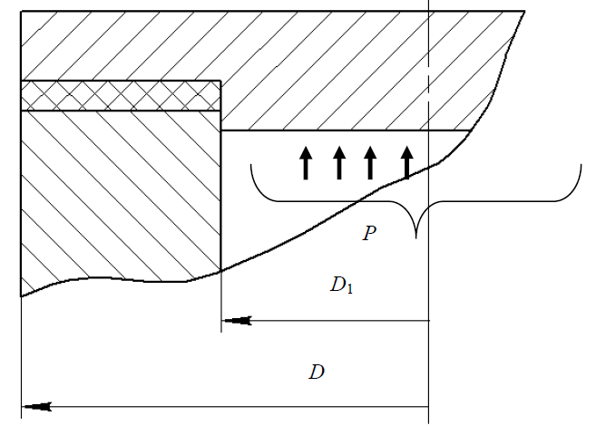
Расчет группы болтов
Внешняя сила проходит через центр тяжести соединения

Slide 16



Расчет группы болтов
Нагрузка соединения сдвигает детали в стыке.
Б о л т ы с з а з о р о м и н а г р у ж е н ы к р у т я щ и м м о м ен т о м в о б л а с т и с т ы к а
Б о л т ы б е з з а з о р а д л я к о л ь ц е в о г о с т ы к а рассчитываются на срез по усилию
Для стыка произвольной симметричной формы

Slide 17
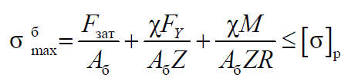
Расчет группы болтов
Нагрузка соединения раскрывает стык деталей. Соединение нагружено изгибающим моментом М, открывающими FY и срезывающими FX усилиями.

Slide 18


Расчеты резьбы на прочность
Проверка резьбы по напряжениям среза. Если материал гаек и болтов одинаков, то наиболее вероятный срез витков – по внутреннему диаметру болта d1:
где K – коэффициент неполноты резьбы; для треугольной резьбы K = 0,75,
для прямоугольной – K = 0,5, для трапецеидальной – K = 0,65; Н – высота
гайки, Н = 0,53d; Km – коэффициент, учитывающий неравномерность распределения нагрузки по виткам, ( τср) = (0,2–0,3)σт -допускаемое напряжение среза.

Slide 19
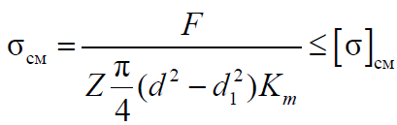
Расчеты резьбы на прочность
Проверка резьбы по напряжениям смятия (для ходовых резьб)
где [σ см ]– допускаемое напряжение смятия; для углеродистых сталей

